Slide 1

Armazenamento para big data
Apresentação dos resultados
Gonçalo ferreira, nº130630
Rafael azevedo, nº130617
Rodrigo silva, nº130637

Slide 2
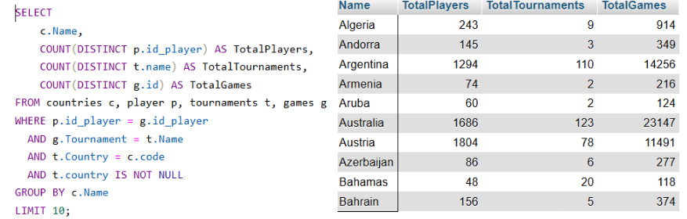
Estatísticas por país (número de jogadores, torneios e rondas)

Slide 3
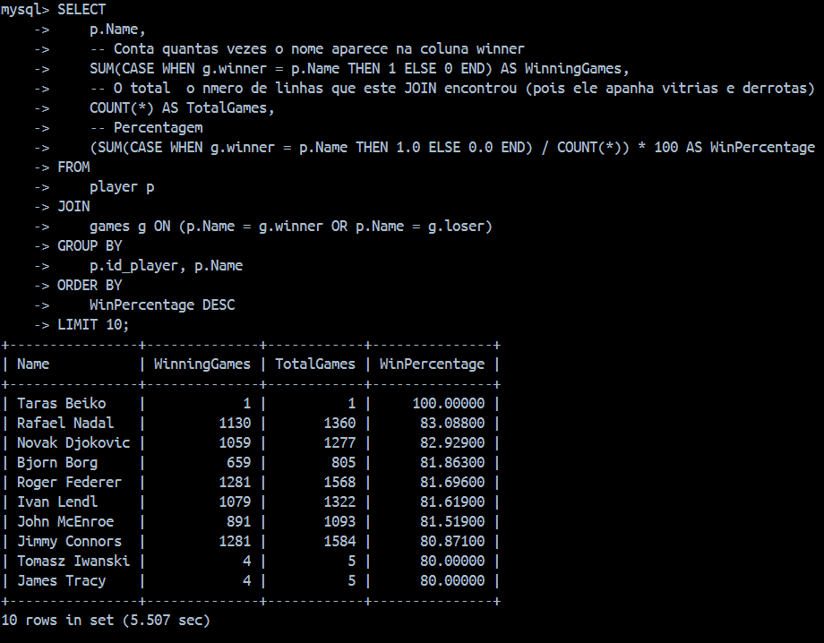
Identificação do Top 10 de jogadores por percentagem de vitórias

Slide 4
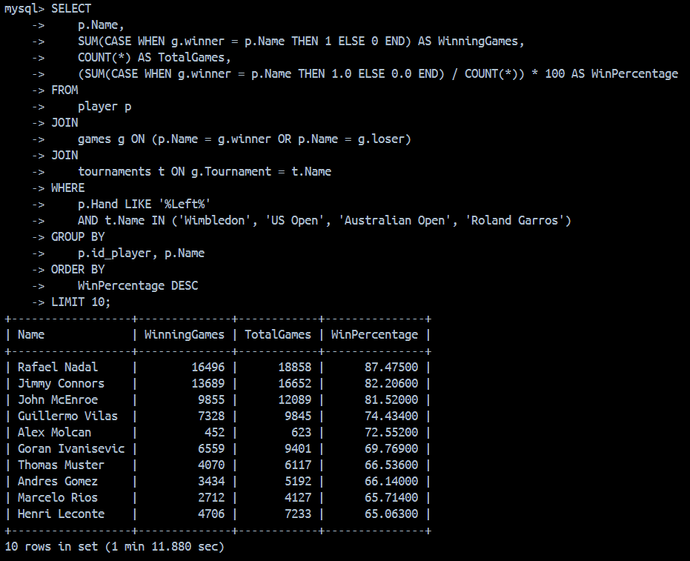
Análise de jogadores esquerdinos em torneios do Grand Slam

Slide 5
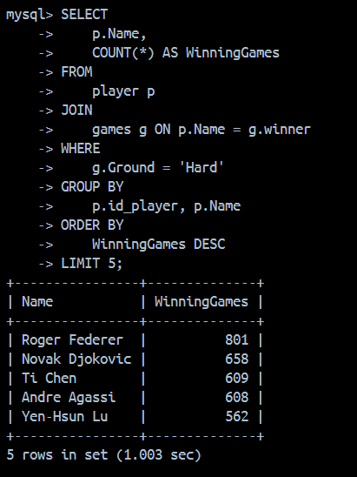
Desempenho dos melhores jogadores em piso duro (Hard Ground)

